Slide 1
“神奇的”二分查找法模板
1、导读
本文介绍了一个较为通用的 “二分查找法”模板，讲解了使用它的优点、技巧、注意事项和调试方法。
虽说是模板，更准确地说是介绍了在有序数组中查找目标数值问题（以及类似问题）的一个固定模式。
更重要的是思想。

Slide 2
“神奇的”二分查找法模板
2、历史上有关“二分查找法”的故事
二分查找法虽然简单，但写好它并没有那么容易。我们可以看看一些名人关于二分查找法的论述。
算法和程序设计技术的先驱 Donald Ervin Knuth（中文名：高德纳）：
Although the basic idea of binary search is comparatively straightforward, the details can be surprisingly tricky ...
译：“虽然二分查找的基本思想相对简单，但细节可能会非常棘手”。来自维基百科 Binary_search_algorithm 词条，请原谅本人可能非常不优雅的中文翻译。
同样是高德纳先生，在其著作《计算机程序设计的艺术 第 3 卷：排序和查找》中指出：
二分查找法的思想在 1946 年就被提出来了。但是第 1 个没有 Bug 的二分查找法在 1962 年才出现。
（因时间和个人能力的关系，我没有办法提供英文原文，如果能找到英文原文的朋友欢迎提供一下出处，在此先谢过。）
据说这个 Bug 在 Java 的 JDK 中都隐藏了将近 10 年以后，才被人们发现并修复。

Slide 3
“神奇的”二分查找法模板
2、历史上有关“二分查找法”的故事
《编程珠玑》的作者 Jon Bentley：
When Jon Bentley assigned binary search as a problem in a course for professional programmers, he found that ninety percent failed to provide a correct solution after several hours of working on it, mainly because the incorrect implementations failed to run or returned a wrong answer in rare edge cases.
译：当 JonBentley 把二分查找作为专业程序员课程中的一个问题时，他发现百分之九十的人在花了几个小时的时间研究之后，没有提供正确的解决方案，主要是因为错误的实现无法正确运行（笔者注：可能返回错误的结果，或者出现死循环），或者是不能很好地判断边界条件。

Slide 4
“神奇的”二分查找法模板
3、“传统的”二分查找法模板的问题
（1）取中位数索引的代码： int mid = (left + right) / 2 ;
这行代码是有问题的，在 left 和 right 都比较大的时候，left + right 很有可能超过 int 类型能表示的最大值，即整型溢出，为了避免这个问题，应该写成：
int mid = left + (right - left) / 2 ;
更好的写法是：
int mid = (left + right) >>> 1 ;
（原因在后文介绍，请读者留意：使用“左边界索引 + 右边界索引”，然后“无符号右移 1 位”是推荐的写法。）
（2）循环可以进行的条件写成 while (left <= right) 时，在退出循环的时候，需要考虑返回 left 还是 right，稍不注意，就容易出错。
如何避免这个问题，就是“神奇的”二分查找法模板要做的事情。

Slide 5
“神奇的”二分查找法模板
4、“神奇的”二分查找法模板的基本思想
（1）首先把循环可以进行的条件写成 while(left < right)，在退出循环的时候，一定有 left == right 成立，此时返回 left 或者 right 都可以。
或许你会问：退出循环的时候还有一个数没有看啊（退出循环之前索引 left 或 索引 right 上的值）？
没有关系，我们就等到退出循环以后来看，甚至经过分析，有时都不用看，就能确定它是目标数值。
（什么时候需要看最后剩下的那个数，什么时候不需要，会在第 5 点介绍。）
更深层次的思想是“夹逼法”或者称为“排除法”。
（2）“神奇的”二分查找法模板的基本思想
“排除法”即：在每一轮循环中排除一半以上的元素，于是在对数级别的时间复杂度内，就可以把区间“夹逼” 只剩下 1 个数，而这个数是不是我们要找的数，单独做一次判断就可以了。
“夹逼法”或者“排除法”是二分查找算法的基本思想，“二分”是手段，在目标元素不确定的情况下，“二分” 也是“最大熵原理”告诉我们的选择。
Notes:
根据这个基本思想，在编码的时候，需要注意以下细节，具体我们在后面的幻灯片中详细介绍：
（1）思考左、右边界，如果左、右边界不包括目标数值，会导致错误结果；
（2）先写逻辑上容易想到的分支逻辑，这个分支的逻辑通常排除了中位数；
（3）循环内只写两个分支，第一个分支排除中位数，另一个分支不排除中位数，而不单独对中位数判断；
（4）根据分支逻辑选择中位数的类型，可能是左中位数，也可能是右位数，选择的标准是避免死循环；
（5）退出循环的时候，可能需要对“夹逼”剩下的那个数做一次判断，这一步称之为“后处理”。

Slide 6
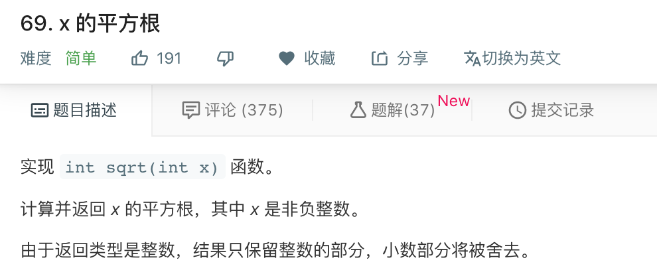
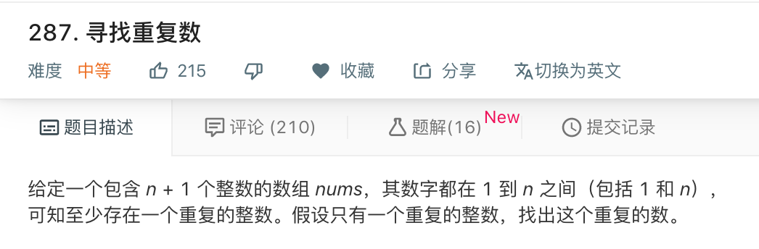
“神奇的”二分查找法模板
5、细节、注意事项、调试方法
（1）前提：思考左、右边界，如果左、右边界不包括目标数值，会导致错误结果；
分析：一个非负整数的平方根最小可能是 0 ，最大可能是它自己。
因此左边界可以取 0 ，右边界可以取 x。
可以分析得再细一点，但这道题没有必要，因为二分查找法会帮你排除掉不符合的区间元素。
分析：题目告诉我们“其数字都在 1 到 n 之间（包括 1 和 n）”。因此左边界可以取 1 ，右边界可以取 n。
要注意 2 点：
1、如果 left 和 right 表示的是数组的索引，就要考虑“索引是否有效” ，即“索引是否越界” 是重要的定界依据；
2、左右边界一定要包括目标元素，例如 LeetCode 第 35 题：“搜索插入位置” ，当 target 比数组中的最后一个数字还要大（不能等于）的时候，插入元素的位置就是数组的最后一个位置 + 1，即 (len - 1 + 1 =) len，如果忽略掉这一点，把右边界定为 len - 1 ，代码就不能通过在线测评。
Notes:
这里的例子，如果不能理解，可以看完本文之后，再做一做这两题再体会。

Slide 7
“神奇的”二分查找法模板
5、细节、注意事项、调试方法
（2）中位数先写 int mid = (left + right) >>> 1 ; 根据循环里分支的编写情况，再做调整。
理解这一点，首先要知道：当数组的元素个数是偶数的时候，中位数有左中位数和右中位数之分。
当数组的元素个数是偶数的时候：
使用 int mid = left + (right - left) / 2 ; 得到左中位数的索引；
使用 int mid = left + (right - left + 1) / 2 ; 得到右中位数的索引。
当数组的元素个数是奇数的时候，以上二者都能选到最中间的那个中位数。
其次，int mid = left + (right - left) / 2 ; 等价于 int mid = (left + right) >>> 1
int mid = left + (right - left + 1) / 2 ; 等价于 int mid = (left + right + 1) >>> 1

Slide 8
“神奇的”二分查找法模板
5、细节、注意事项、调试方法
（3）先写逻辑上容易想到的分支逻辑，这个分支逻辑通常是排除中位数的逻辑；
在逻辑上，“可能是也有可能不是”让我们感到犹豫不定，但“一定不是”是我们非常坚决的，通常考虑的因素特别单一，因此“好想” 。在生活中，我们经常听到这样的话：找对象时，“有车、有房，可以考虑，但没有一定不要”；找工作时，“事儿少、离家近可以考虑，但是钱少一定不去”，就是这种思想的体现。
分析：因为题目中说“返回类型是整数，结果只保留整数的部分，小数部分将被舍去”。
例如 5 的平方根约等于 2.236 ，在这道题应该返回 2。
因此如果一个数的平方小于或者等于 x，那么这个数有可能是也有可能不是 x 的平方根，但是能很肯定的是，如果一个数的平方大于 x ，这个数肯定不是 x 的平方根。
注意：先写“好想”的分支，排除了中位数之后，通常另一个分支就不排除中位数，而不必具体考虑另一个分支的逻辑的具体意义，且代码几乎是固定的（见下一页）。

Slide 9
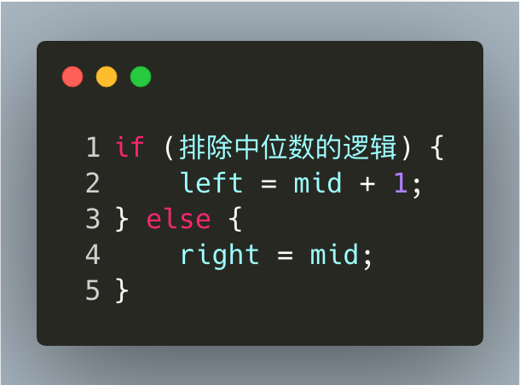
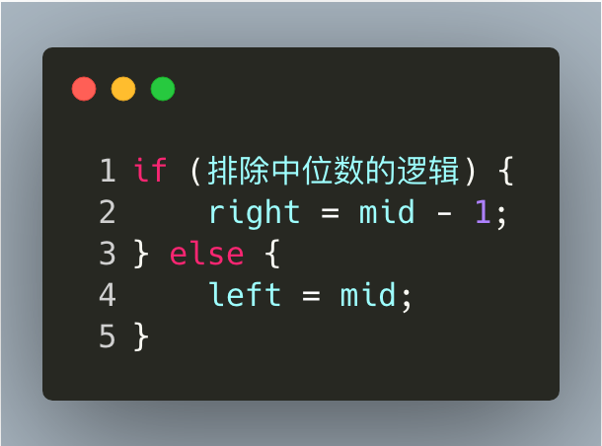
“神奇的”二分查找法模板
5、细节、注意事项、调试方法
（4）循环内只写两个分支，一个分支排除中位数，另一个分支不排除中位数，循环中不单独对中位数作判断；
既然是“夹逼”法，没有必要在每一轮循环开始前单独判断当前中位数是否是目标元素，因此分支数少了一支，代码执行效率更高。
以下是“排除中位数的逻辑”思考清楚以后，可能出现的两个模板代码。
目标元素至多是中位数，但不包括中位数。
目标元素至少是中位数，但不包括中位数。
目标元素至多是中位数，有可能取到中位数。
目标元素至少是中位数，有可能取到中位数。

Slide 10
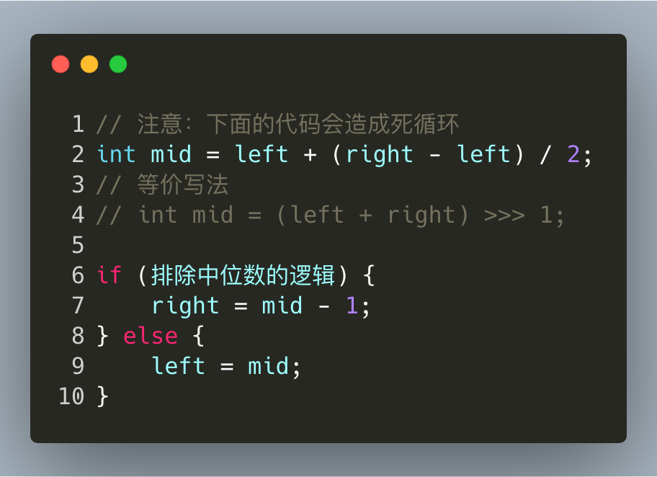
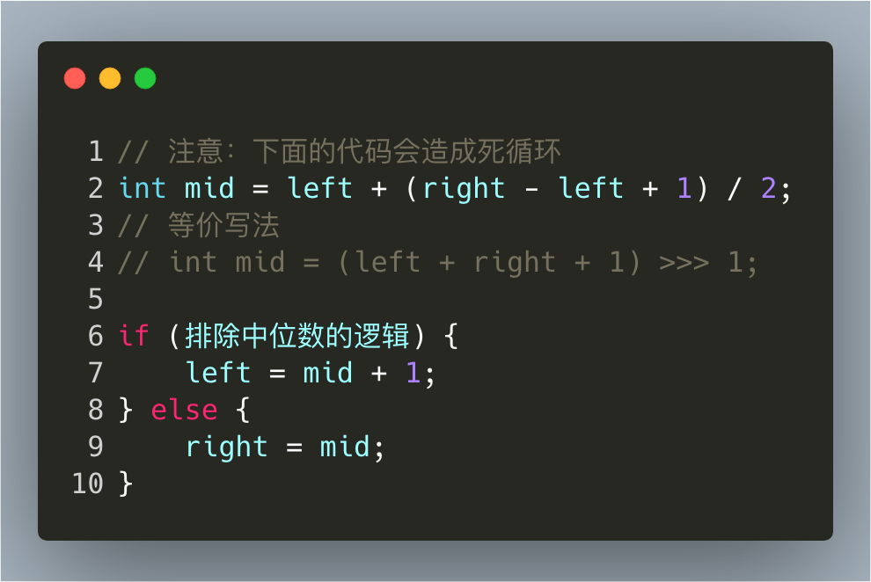
“神奇的”二分查找法模板
5、细节、注意事项、调试方法
（5）根据分支逻辑选择中位数的类型，可能是左中位数，也可能是右位数，选择的标准是避免死循环；
当候选区间只剩两个元素的时候，一旦进入中位数是左边界的逻辑，由于左边界不收缩，下一次循环还选左中位数，左边界还不收缩，如此下去，进入死循环。解决方法很简单，换成右中位数。
当候选区间只剩两个元素的时候，一旦进入中位数是右边界的逻辑，由于右边界不收缩，下一次循环还选右中位数，右边界还不收缩，如此下去，进入死循环。解决方法很简单，换成左中位数。

Slide 11
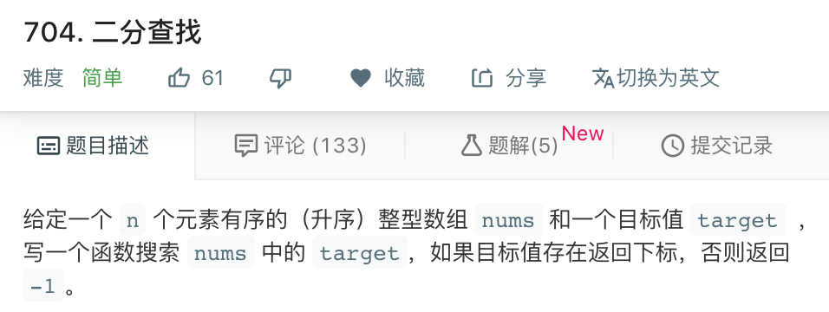
“神奇的”二分查找法模板
5、细节、注意事项、调试方法
（6）退出循环的时候，可能需要对“夹逼”剩下的那个数单独做一次判断，这一步称之为“后处理”。
如果你能确定候选区间里目标元素一定存在，则不必做“后处理”。
分析：非负实数 x 的平方根在 [0, x] 内一定存在，故退出 while (left < right) 循环以后，不必单独判断 left 或者 right 是否符合题意。
如果你不能确定候选区间里目标元素一定存在，需要单独做一次判断。
分析：因为目标数有可能不在数组中，当候选区间夹逼成一个数的时候，要单独判断一下这个数是不是目标数，如果不是，返回 -1。

Slide 12
“神奇的”二分查找法模板
5、细节、注意事项、调试方法
（7）取中位数的时候，要避免在计算上出现整型溢出；
int mid = (left + right) / 2; 的问题：在 left 和 right 很大的时候，left + right 会发生整型溢出，变成负数，这是一个 bug ，得改！
int mid = left + (right - left) / 2; 在 right 很大、 left 是负数且很小的时候， right - left 也有可能超过 int 类型能表示的最大值，只不过一般情况下 left 和 right 表示的是数组索引值，left 是非负数，因此 right - left 溢出的可能性很小。因此，它是正确的写法。下面介绍推荐的写法。
int mid = (left + right) >>> 1; left + right 在发生整型溢出以后，会变成负数，此时如果除以 2 ，mid 是一个负数，但是经过无符号右移，可以得到在不溢出的情况下正确的结果。
解释“无符号右移”，在 Java 中，无符号右移运算符 >>> 和右移运算符 >> 有区别：
右移运算符 >> 在右移时，丢弃右边指定位数，左边补上符号位；
无符号右移运算符 >>> 在右移时，丢弃右边指定位数，左边补上 0，也就是说，对于正数来说，二者一样，而负数通过 >>> 后能变成正数。

Slide 13
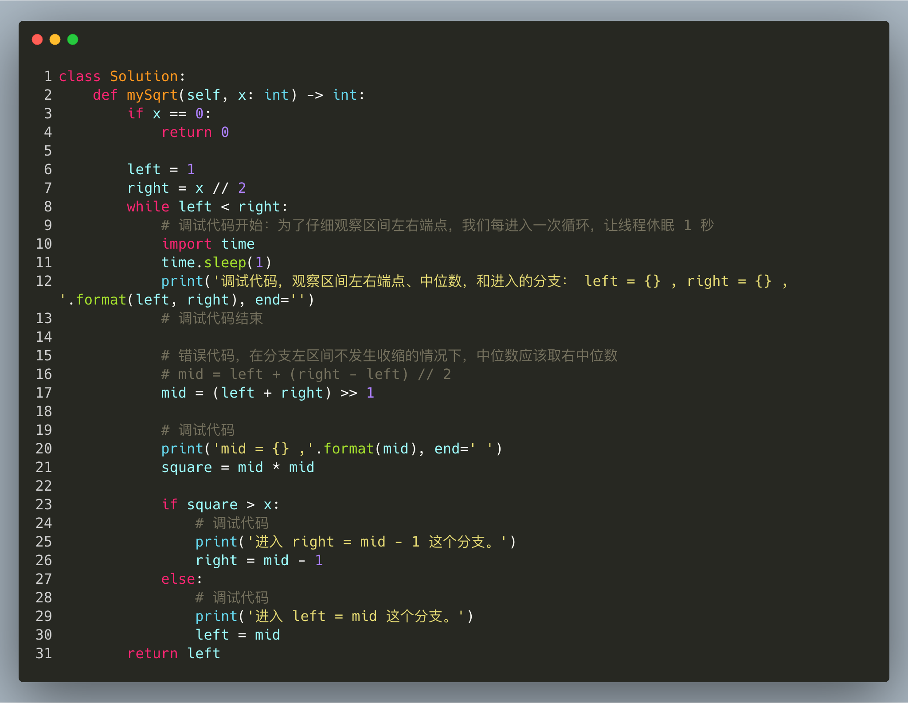
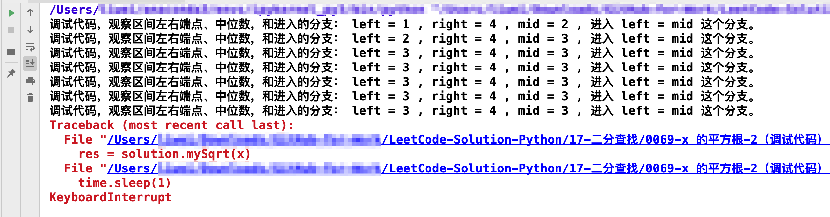
“神奇的”二分查找法模板
5、细节、注意事项、调试方法
（8）编码一旦出现死循环，输出必要的变量值、分支逻辑是调试的重要方法。
左边是针对 LeetCode 第 69 题：“x 的平方根” 的调试代码。可以看出死循环是发生在候选区间只有 2 个元素，并且左边界不收缩，但一直选左中位数的时候。
此时只要把中位数改成右中位数问题就解决了。

Slide 14
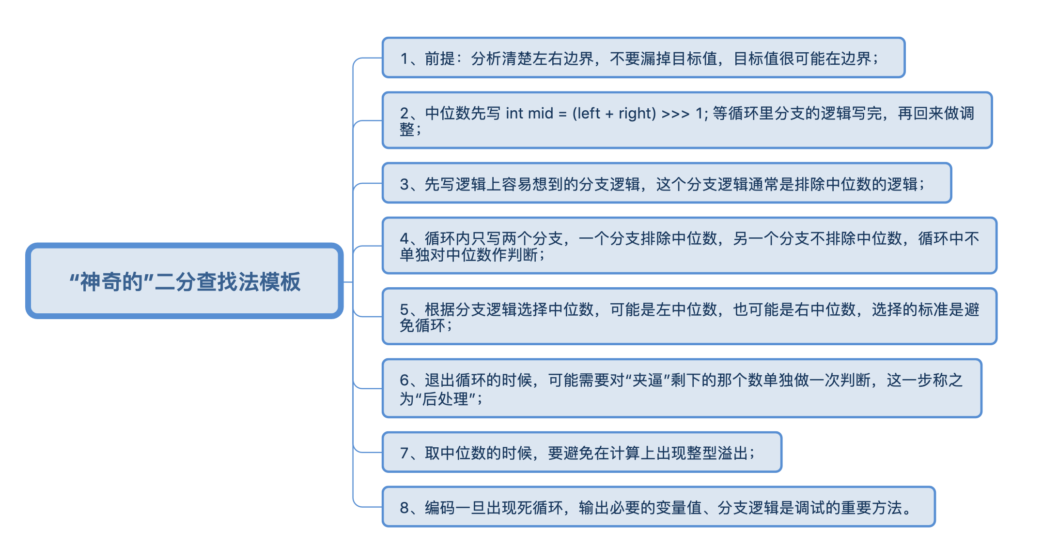
“神奇的”二分查找法模板
6、 总结
核心思想：
“排除法”，每一轮循环排除一半以上的元素，使用对数时间复杂度把区间收缩到只剩 1 个数。
把对单个值是否是目标数值的判断留在最后做，甚至有时连最后一步都省去了。
看左边界是否收缩，
如果不收缩，改成右中位数。
Python 中不存在溢出风险，使用 >> 即可；
Java 中，一定要使用无符号右移 >>> 。

